Slide 1
SQL Expert
Spécifique Oracle

Slide 2
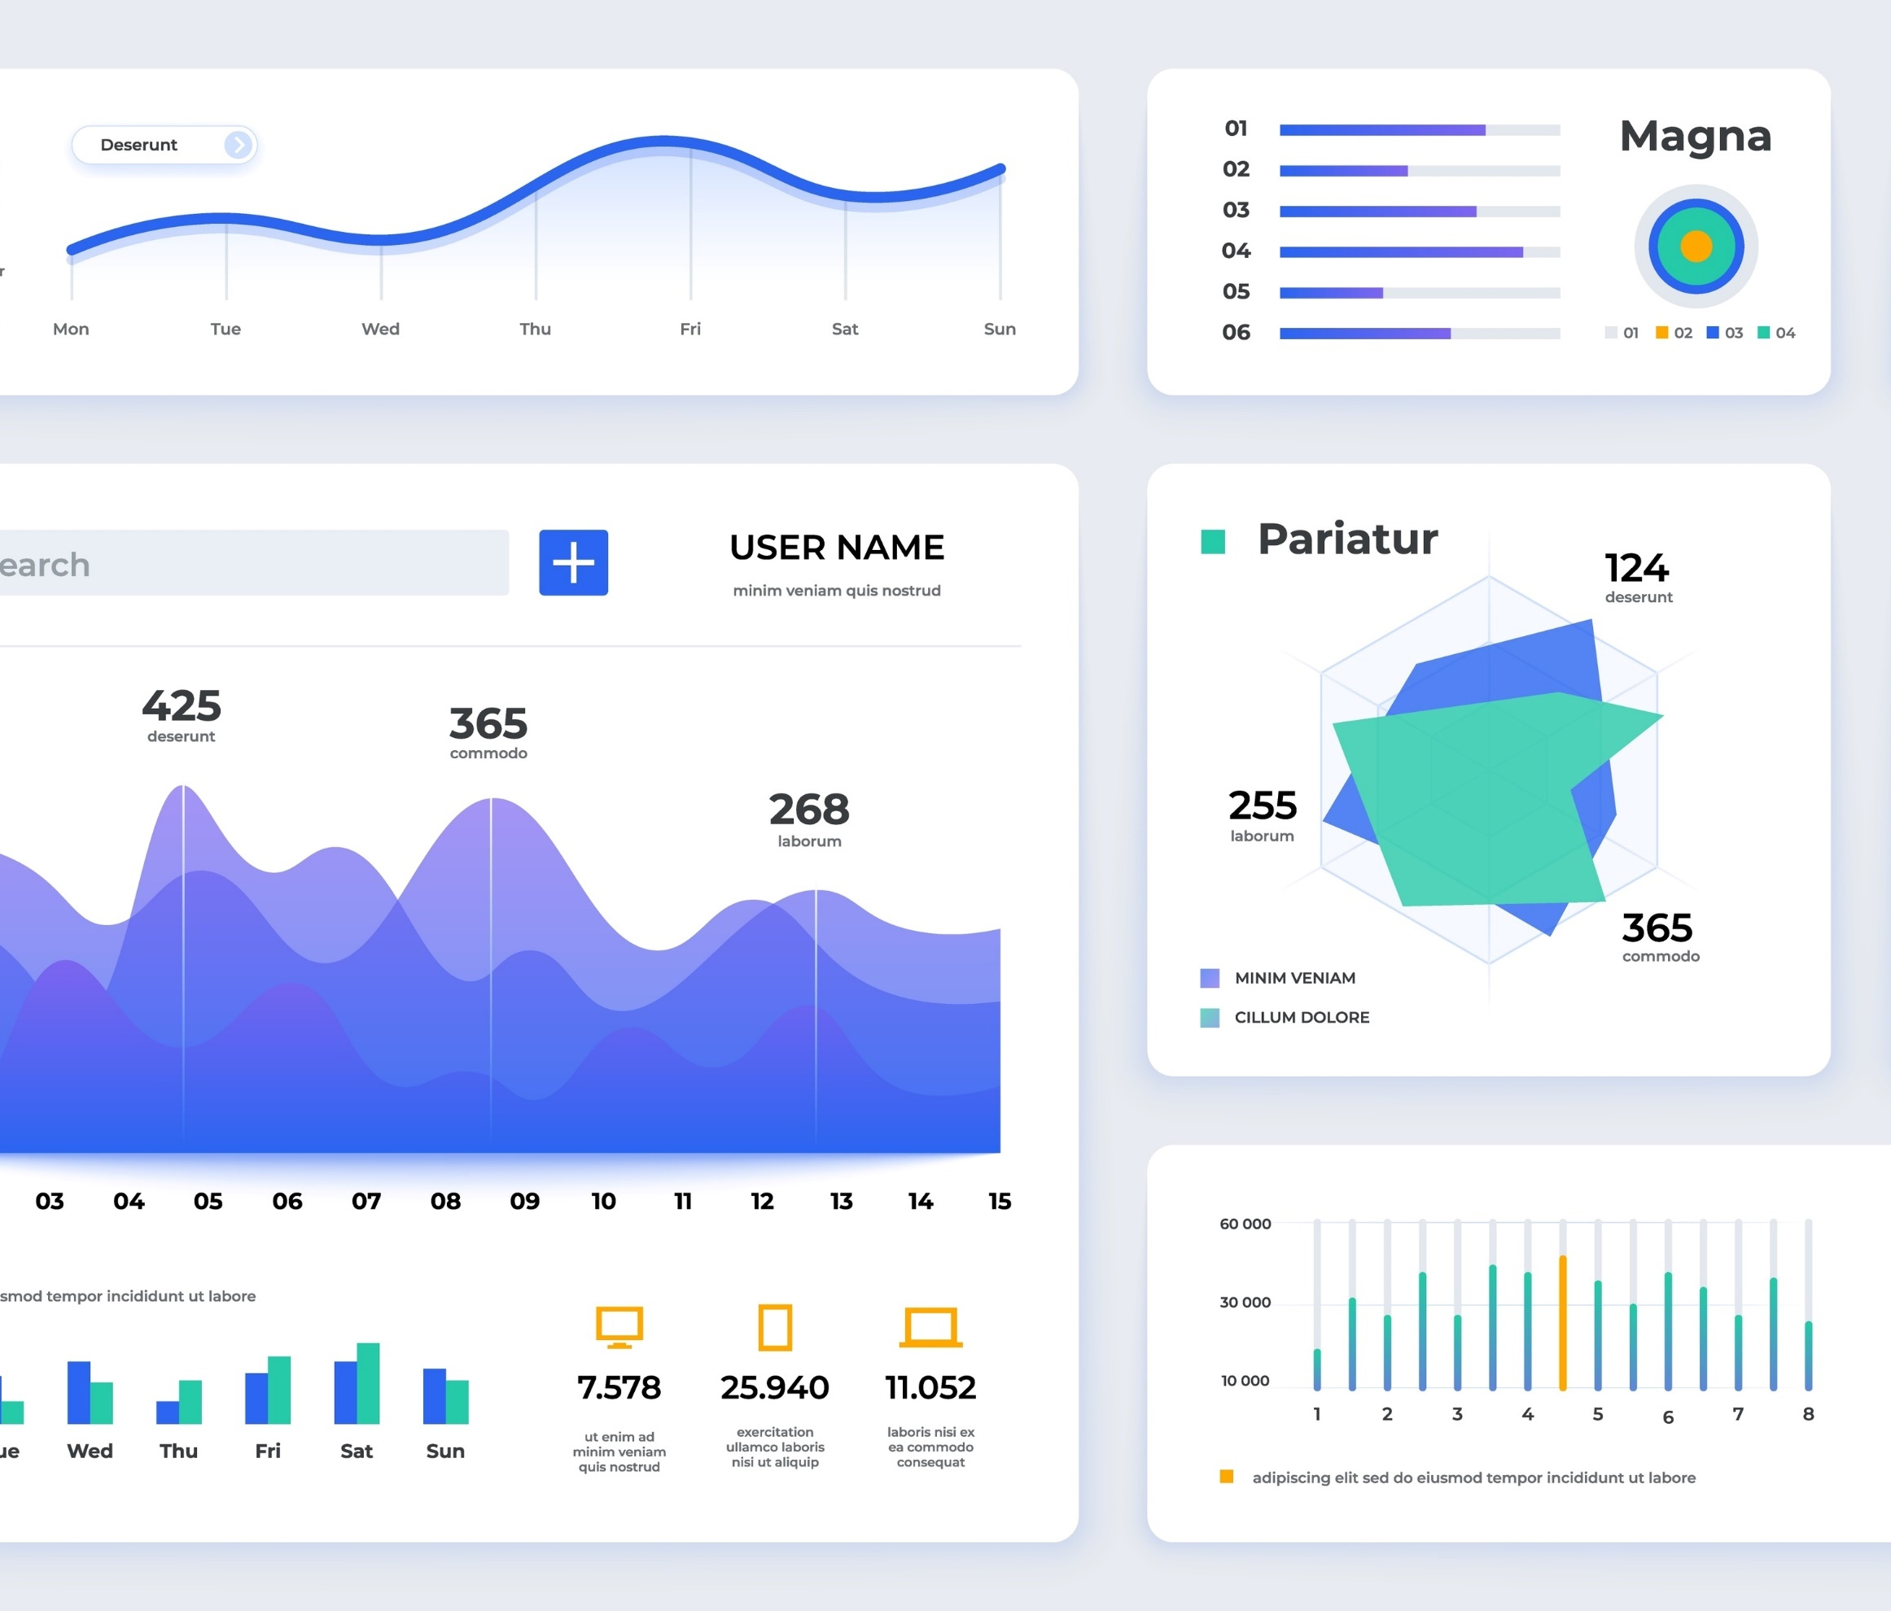
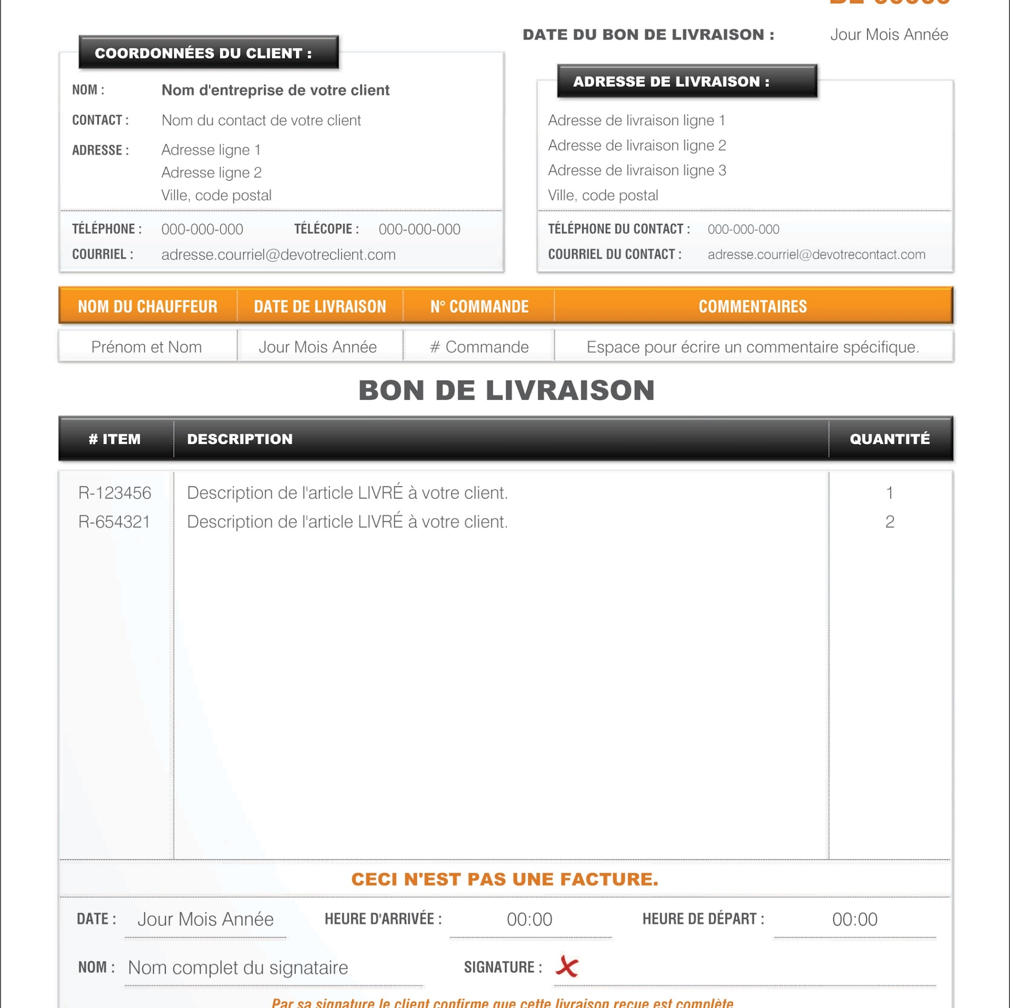
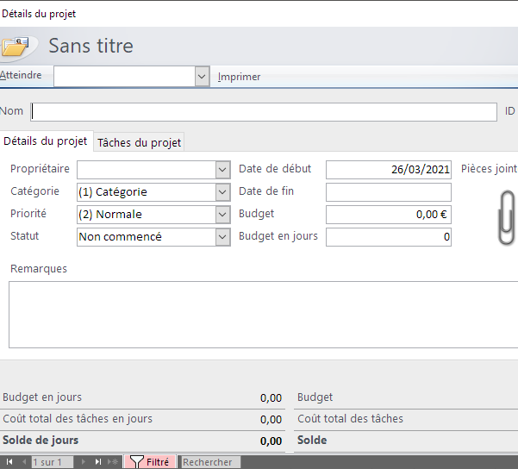
Saisir et exploiter les données d’entreprises pour améliorer les process
Conception de tableaux de bord
Excel (Power Query / Power Pivot / VBA)
Power BI
QlikView / Qlik Sense
Développement d’applications
WEB (PHP / MySQL / HTML / CSS / JS)
MS Access / SQL Server / VBA
Excel (VBA)
SQL
Conception de rapports imprimables
Crystal Reports

Slide 3
Et vous ?
Missions
Expérience sur la thématique de la formation
Comment exploiterez-vous les éléments appris pendant la formation
Attentes particulières pour cette formation

Slide 4
Rappels

Slide 5
Structure d'une requête SELECT
SELECT indique les champs que l'on souhaite obtenir.
FROM indique la table de laquelle on souhaite obtenir les données.
WHERE permet de filtrer les données en fonction de conditions spécifiques.

Slide 6
Opérateurs de comparaison et logiques

Slide 7
Les fonctions d’agrégation

Slide 8
Fonctions d'agrégation de base

Slide 9
Calculer la somme d’une colonne
Syntaxe : SUM(colonne)
Objectif : Additionner toutes les valeurs non nulles d'une colonne numérique.
Exemple : Calculer le chiffre d'affaires total d'une table de ventes.

Slide 10
Calculer la moyenne d’une colonne
Syntaxe : AVG(colonne)
Objectif : Calculer la moyenne de toutes les valeurs non nulles d'une colonne numérique.
Exemple : Déterminer la note moyenne d'une classe d'étudiants.

Slide 11
Calculer le MIN ou le MAX d’une colonne
Syntaxe : MIN(colonne) et MAX(colonne)
Objectif : Déterminer la valeur minimale et maximale d'une colonne numérique.
Exemple : Trouver le salaire le plus bas et le plus élevé.

Slide 12
Calculer le nombre de valeur d’une colonne
Syntaxe : COUNT(colonne)
Objectif : Compter le nombre d'enregistrements dans une table ou le nombre de valeurs non nulles dans une colonne.
Exemple : Déterminer le nombre de produits vendus dans une base de données.

Slide 13
Calculer le nombre dédoublonné de valeur d’une colonne
Syntaxe : COUNT(DISTINCT colonne)
Objectif : Compter le nombre de valeurs dans une colonne, 1 valeur répétée ne doit être comptée qu’une seule fois.
Exemple : Déterminer le nombre de produits vendus dans une base de données.

Slide 14
Instruction GROUP BY

Slide 15
Instruction HAVING
Afficher les ORDER_STATUS dont le nombre de vente est > 10

Slide 16
Instruction ORDER BY
SELECT
FROM
WHERE
GROUP BY
HAVING
ORDER BY

Slide 17
Instruction INSERT

Slide 18
Instruction INSERT

Slide 19
Instruction UPDATE

Slide 20
Instruction DELETE

Slide 21
Jointure interne (INNER JOIN)
Définition: Une jointure interne est une opération SQL qui combine les enregistrements de deux tables en fonction d'une condition commune.
Objectif: Permet de sélectionner les enregistrements qui existent dans les deux tables.

Slide 22
Jointure interne (INNER JOIN)
Afficher les noms des clients et les produits qu'ils ont commandés.
SELECT clients.nom, produits.nom_produit
FROM clients, commandes
WHERE clients.id_client = commandes.id_client

Slide 23
Jointure interne (INNER JOIN)

Slide 24
Jointure Gauche (LEFT JOIN)
Définition: Une jointure gauche est une opération SQL qui combine les enregistrements de deux tables en fonction d'une condition commune.
Objectif: Permet de sélectionner tous les enregistrements de la table de gauche, même s'ils n'ont pas de correspondance dans la table de droite.

Slide 25
Jointure Gauche (LEFT JOIN)
Afficher les noms de tous les clients et les produits qu'ils ont commandés, même s'ils n'ont pas passé de commande.

Slide 26
Jointure Gauche (LEFT JOIN)

Slide 27
Jointure Droite (RIGHT JOIN)
Définition: Une jointure droite est une opération SQL qui combine les enregistrements de deux tables en fonction d'une condition commune.
Objectif: Permet de sélectionner tous les enregistrements de la table de droite, même s'ils n'ont pas de correspondance dans la table de gauche.

Slide 28
Jointure Droite (RIGHT JOIN)
Afficher les produits qui ont été commandés et les noms des clients qui les ont commandés, même si certains produits n'ont pas été vendus.

Slide 29
Jointure DROITE (LEFT JOIN)

Slide 30
Jointure complète (FULL JOIN)
Définition: Une jointure complète est une opération SQL qui combine les enregistrements de deux tables en fonction d'une condition commune.
Objectif: Permet de sélectionner tous les enregistrements des deux tables, même s'ils n'ont pas de correspondance dans l'autre table.

Slide 31
Jointure complète (FULL JOIN)
Afficher les noms de tous les clients et les produits qu'ils ont commandés, ainsi que les produits qui n'ont pas été vendus et les clients qui n'ont pas passé de commande.

Slide 32
Jointure complète (FULL JOIN)

Slide 33
utilisation des sous-requêtes
Flexibilité accrue : Les sous-requêtes permettent d'aller au-delà des jointures simples et d'accéder à des données complexes.
Exécution imbriquée : Une requête est exécutée à l'intérieur d'une autre, offrant une grande puissance de filtrage et d'agrégation.
Cas d'utilisation variés :
Filtrage avancé
Agrégation de données
Existence de valeurs
Comparaisons entre groupes

Slide 34
Exemples d'utilisation
Afficher les produits dont le prix est supérieur à la moyenne des prix des produits de la même catégorie
SELECT nom_produit, prix
FROM produits AS P1
WHERE prix > (
SELECT AVG(prix)
FROM produits
WHERE categorie = P1.categorie
);

Slide 35
Exemples d'utilisation
Afficher les clients qui n’ont pas commandé en 2018

Slide 36
Exemples d'utilisation
Afficher les clients qui n’ont pas commandé en 2018

Slide 37
Les fonctions de fenêtrage

Slide 38
Over ET PARTITION BY
Clause OVER : Définit la fenêtre de calcul sur laquelle la fonction d'agrégation est appliquée.
Clause PARTITION BY : Divise les données en groupes distincts pour l'analyse.
Calcul de
Ratios
Comparaison
Agrégations mobiles
….

Slide 39
PARTITION BY et OVER Exemple
Afficher la part de salaire des employés par rapport au salaire total de leur département

Slide 40
Over ET ORDER BY
Clause OVER : Définit la fenêtre de calcul sur laquelle la fonction d'agrégation est appliquée.
Clause ORDER BY : tri les données
Calcul de rang

Slide 41
Over ET ORDER BY
Afficher les salariés et leur rang en fonction de leur salaire

Slide 42
Over ET ROWS BETWEEN
Clause OVER : Définit la fenêtre de calcul sur laquelle la fonction d'agrégation est appliquée.
ROWS BETWEEN PRECEDING et CURRENT ROW : Inclut les lignes avant la ligne actuelle.
ROWS BETWEEN CURRENT ROW et FOLLOWING : Inclut les lignes après la ligne actuelle.
Combinaison des options : Permet de sélectionner des lignes avant et après la ligne actuelle.
SELECT nom_produit,
AVG(ventes) OVER (ORDER BY date_vente ROWS BETWEEN 0 FOLLOWING AND 2 FOLLOWING) AS moyenne_ventes_suivantes
FROM ventes;

Slide 43
Over ET ROWS BETWEEN
Afficher la somme du CA du Mois en cours et des 2 mois suivants

Slide 44
Over ET RANGE BETWEEN
Contrairement à ROWS BETWEEN, RANGE BETWEEN inclut les lignes à valeurs identique
Rows between
Range between

Slide 45
LAG ET ORDER BY
Clause LAG : Permet de décaler les informations récupérée
Clause ORDER BY : tri les données

Slide 46
Les fonctions de conversion

Slide 47
TO_CHAR
Référentiel ORACLE

Slide 48
TO_NUMBER
Référentiel ORACLE

Slide 49
TO_NUMBER
Référentiel ORACLE

Slide 50
TO_DATE
Référentiel ORACLE

Slide 51
CAST
Référentiel ORACLE

Slide 52
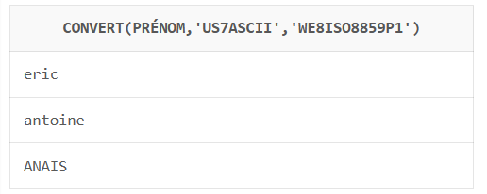
CONVERT
Référentiel ORACLE

Slide 53
UPPER / LOWER
Référentiel ORACLE

Slide 54
SUBSTR
Référentiel ORACLE

Slide 55
TRIM/LTRIM/RTRIM
Référentiel ORACLE

Slide 56
TRIM
Référentiel ORACLE

Slide 57
TRIM sur caractère <> ‘ ‘
Référentiel ORACLE

Slide 58
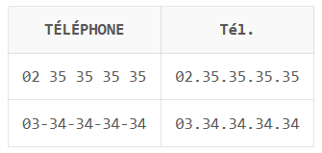
REGEXP_REPLACE
Référentiel ORACLE

Slide 59
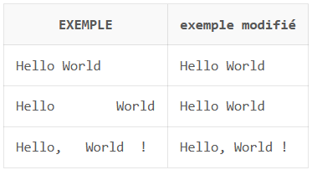
REGEXP_REPLACE
Référentiel ORACLE

Slide 60
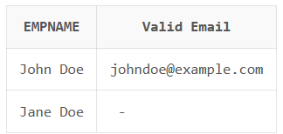
REGEXP_SUBSTR
Référentiel ORACLE

Slide 61
Manipulation des dates

Slide 62
EXTRACT
Référentiel ORACLE

Slide 63
ADD_MONTHS
Référentiel ORACLE

Slide 64
Exercice
Afficher les commandes de 2018 des produits « femme »

Slide 65
Utilisation des vues

Slide 66
Les vues
Définition : Une vue est une représentation virtuelle d'une ou plusieurs tables.
Avantages :
Simplifier l'accès aux données complexes.
Améliorer la sécurité et la confidentialité des données.
Faciliter la création de rapports et de tableaux de bord.
Fournir une logique métier réutilisable.

Slide 67
Les vues, la syntaxe
Référentiel ORACLE

Slide 68
Les VUES, EXEMPLE

Slide 69
DROP VIEW

Slide 70
Les index

Slide 71
Accélérer vos requêtes avec les index
Définition : Un index est une structure de données qui optimise la recherche dans une table.
Avantages :
Accélérer les requêtes SELECT WHERE.
Améliorer les performances des jointures.
Permettre des tris et des regroupements plus rapides.

Slide 72
Les types d’index : Index normaux
Structure par défaut d'Oracle Database pour les index.
Permet une recherche rapide et efficace des valeurs dans les colonnes indexées.

Slide 73
Les types d’index : Index bitmap
Stockent les RowID (identifiants uniques de ligne) associés à une valeur de clé sous forme de bitmap (ensemble de bits).
Particulièrement utiles pour les colonnes avec un nombre limité de valeurs distinctes.

Slide 74
Les types d’index : Index partitionnés
Divisent l'index en plusieurs partitions basées sur une valeur de partitionnement.
Offrent des performances accrues pour les tables volumineuses et les requêtes sur des plages de valeurs.

Slide 75
Les types d’index : Index basés sur des fonctions
Permettent d'indexer des expressions, incluant des fonctions SQL et des fonctions personnalisées.
Offrent une grande flexibilité pour les requêtes complexes.

Slide 76
Factorisation des sous-requêtes

Slide 77
Simplifier vos requêtes complexes avec la clause WITH
Problématique : Les requêtes complexes peuvent être difficiles à lire, à maintenir et à comprendre.
Solution : La clause WITH permet de factoriser les sous-requêtes et de les nommer pour une meilleure clarté et réutilisabilité.
Avantages :
Améliorer la lisbilité et la maintenabilité des requêtes.
Réduire la duplication de code et le risque d'erreurs.
Améliorer les performances en optimisant l'exécution des requêtes.

Slide 78
Factorisation de requêtes, syntaxe

Slide 79
Quelques outils pour identifier les problèmes
Oracle SQL Developer :
Plan d'exécution graphique.
Statistiques d'exécution.
Explication du plan d'exécution.
Oracle SQL Tuning Advisor :
Analyse automatique des requêtes.
Recommandations d'optimisation.
TKprof :
Profilage d'une session utilisateur complète.
Identification des points chauds du code SQL.
Oracle Enterprise Manager :
Surveillance des performances en temps réel.
Détection des goulots d'étranglement en cours d'exécution.
SQL*Plus :
Affichage des statistiques d'exécution des requêtes.
Débogage des requêtes ligne par ligne.

Slide 80
Les fonctions d’agrégation avancées

Slide 81
ROLLUP

Slide 82
CUBE
Différence avec ROLLUP

Slide 83
GROUPING SETS

